Slide 1
BC_HS Modul

Slide 2
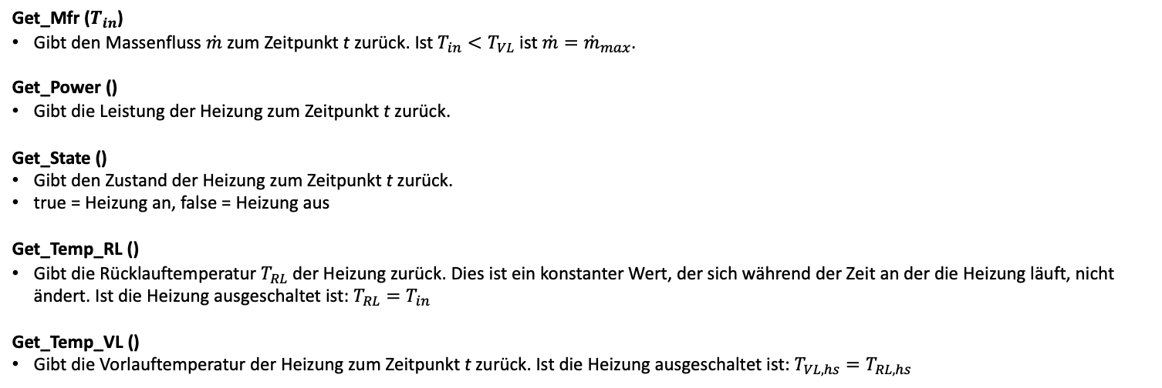


Schema + Funktionen
bc_hs Modul
$$T_{VL,hs}$$
HZ
$$T_{in}$$
$$\dot{m}$$
$${\dot{m}}_{max}$$
$T_{in}$: [K]
$T_{RL}$: [K]
$\dot{m}$: [kg/s]
$$T_{RL,hs}$$
$$T_{RL}$$
Get_Mfr ($T_{in}$)
Gibt den Massenfluss $\dot{m}$ zum Zeitpunkt t zurück. Ist $T_{in}<T_{VL}$ ist $\dot{m}={\dot{m}}_{max}$.
Get_Power ()
Gibt die Leistung der Heizung zum Zeitpunkt t zurück.
Get_State ()
Gibt den Zustand der Heizung zum Zeitpunkt t zurück.
true = Heizung an, false = Heizung aus
Get_Temp_RL ()
Gibt die Rücklauftemperatur $T_{RL}$der Heizung zurück. Dies ist ein konstanter Wert, der sich während der Zeit an der die Heizung läuft, nicht ändert. Ist die Heizung ausgeschaltet ist: $T_{RL}=T_{in}$
Get_Temp_VL ()
Gibt die Vorlauftemperatur der Heizung zum Zeitpunkt t zurück. Ist die Heizung ausgeschaltet ist: $T_{VL,hs}=T_{RL,hs}$

Slide 3
Constructor
BC_HS (ctr, wea, iptPath, iptFile)

Slide 4
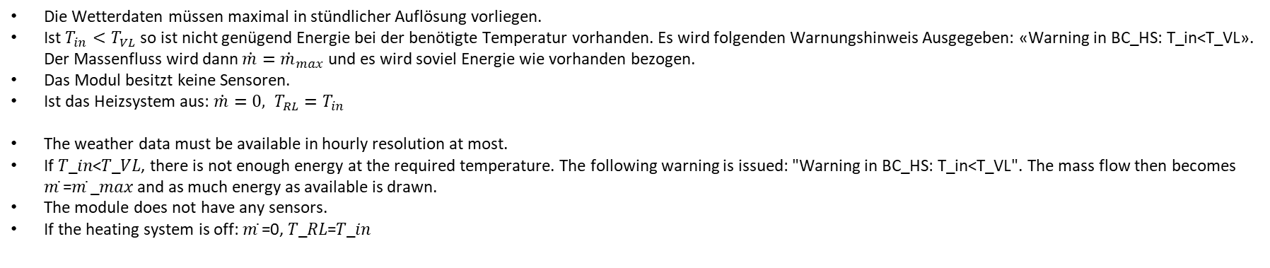
Allgemeines
Die Wetterdaten müssen maximal in stündlicher Auflösung vorliegen.
Ist $T_{in}<T_{VL}$ so ist nicht genügend Energie bei der benötigte Temperatur vorhanden. Es wird folgenden Warnungshinweis Ausgegeben: «Warning in BC_HS: T_in<T_VL». Der Massenfluss wird dann $\dot{m}={\dot{m}}_{max}$ und es wird soviel Energie wie vorhanden bezogen.
Das Modul besitzt keine Sensoren.
Ist das Heizsystem aus: $\dot{m}=0, T_{RL}=T_{in}$
The weather data must be available in hourly resolution at most.
If 𝑇_𝑖𝑛<𝑇_𝑉𝐿, there is not enough energy at the required temperature. The following warning is issued: "Warning in BC_HS: T_in<T_VL". The mass flow then becomes 𝑚 ̇=𝑚 ̇_𝑚𝑎𝑥 and as much energy as available is drawn.
The module does not have any sensors.
If the heating system is off: 𝑚 ̇=0, 𝑇_𝑅𝐿=𝑇_𝑖𝑛

Slide 5
Input
Keyword | Einheit | Range | Data Typ | Beschreibung
SPACE_HEATING_REQUIREMENT | kWh/m²y | ]0,inf] | double | Benötigter Heizwärmebedarf
HEATING_AREA | m² | ]0,inf] | double | Beheizbare Fläche
BASE_TEMPERATURE | °C | ]0,inf] | double | Basis Temperatur. Richtwerte: Altbau 15°C, Neubau 12 °C
RETURN_TEMPERATURE | °C | ]0,inf] | double | Heizungsrücklauftemperatur
FLOW_TEMPERATURE_MAX | °C | ]0,inf] | double | Maximale Heizungsvorlauftemperatur
ROOM_TEMPERATURE | °C | ]0,inf] | double | Raumtemperatur
PROP_FILE_HTF | .txt | - | string | Property File für das HTF im Heizungskreislauf (Benötigt: hccp)

Slide 6
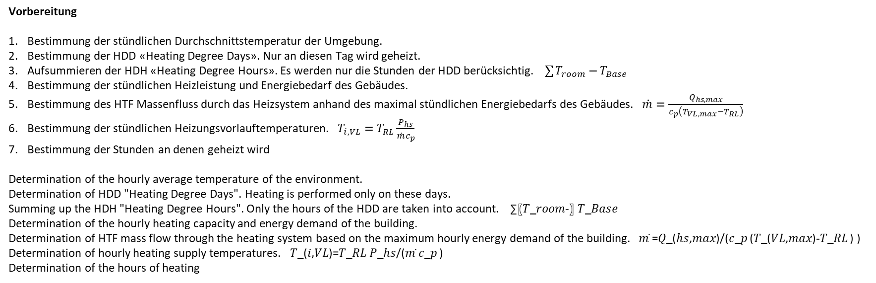
Ablauf
Vorbereitung
Bestimmung der stündlichen Durchschnittstemperatur der Umgebung.
Bestimmung der HDD «Heating Degree Days». Nur an diesen Tag wird geheizt.
Aufsummieren der HDH «Heating Degree Hours». Es werden nur die Stunden der HDD berücksichtig. $\sum{T_{room}−}T_{Base}$
Bestimmung der stündlichen Heizleistung und Energiebedarf des Gebäudes.
Bestimmung des HTF Massenfluss durch das Heizsystem anhand des maximal stündlichen Energiebedarfs des Gebäudes. $\dot{m}=\frac{Q_{hs,max}}{c_{p}\left(T_{VL,max}−T_{RL}\right)}$
Bestimmung der stündlichen Heizungsvorlauftemperaturen. $T_{i,VL}=T_{RL}\frac{P_{hs}}{\dot{m}c_{p}}$
Bestimmung der Stunden an denen geheizt wird
Determination of the hourly average temperature of the environment.
Determination of HDD "Heating Degree Days". Heating is performed only on these days.
Summing up the HDH "Heating Degree Hours". Only the hours of the HDD are taken into account. ∑〖𝑇_𝑟𝑜𝑜𝑚-〗 𝑇_𝐵𝑎𝑠𝑒
Determination of the hourly heating capacity and energy demand of the building.
Determination of HTF mass flow through the heating system based on the maximum hourly energy demand of the building. 𝑚 ̇=𝑄_(ℎ𝑠,𝑚𝑎𝑥)/(𝑐_𝑝 (𝑇_(𝑉𝐿,𝑚𝑎𝑥)-𝑇_𝑅𝐿 ) )
Determination of hourly heating supply temperatures. 𝑇_(𝑖,𝑉𝐿)=𝑇_𝑅𝐿 𝑃_ℎ𝑠/(𝑚 ̇𝑐_𝑝 )
Determination of the hours of heating

